Slide 1

第2节
细胞的多样性和统一性

Slide 2


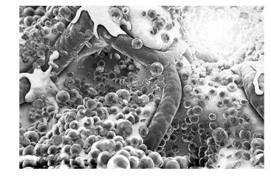
【趣味导学】
多种多样的人体细胞
细胞是生物体结构和功能的基本
单位，人体细胞约有40万亿～60万亿
个，人体中最大的细胞是成熟的卵细
胞，直径在200微米左右；最小的细胞是血小板，直径
只有约2微米。除了成熟的红细胞和血小板外，每个细

Slide 3
胞至少有一个细胞核。细胞核可以调节细胞生命活动且是控制分裂、分化的遗传控制中心。
请思考：
(1)人体中各种细胞的结构和功能都相同吗？
(2)人体中各种细胞有相似性吗？

Slide 4
学习目标 | 1.通过使用高倍镜观察细胞的实验，比较不同细胞的异同点。 2.分析不同细胞的结构，概述原核细胞和真核细胞的区别与联系。(重、难点) 3.阅读资料分析，说出细胞学说建立的过程。

Slide 5
一、显微镜的使用
1.方法步骤：取镜安放→_____→放置玻片标本
→低倍镜观察→___________。
对光
高倍镜观察

Slide 6
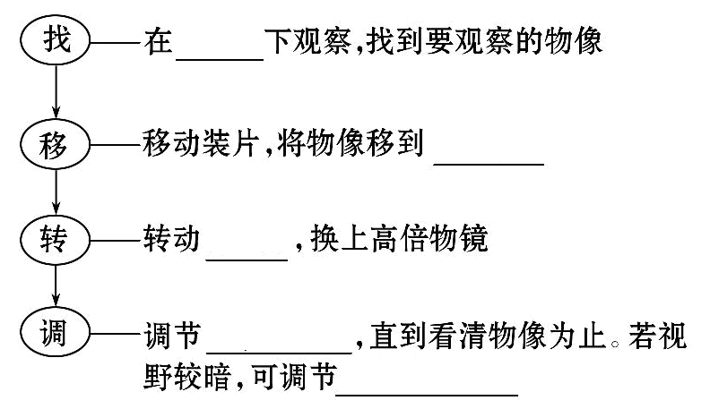
2.高倍显微镜操作“四步曲”：
低倍镜
视野中央
转换器
细准焦螺旋
反光镜或光圈

Slide 7
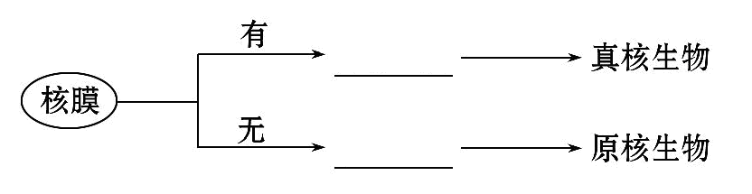
二、原核细胞和真核细胞
1.分类依据：细胞内有无_____________________。
以核膜为界限的细胞核
真核细胞
原核细胞

Slide 8
2.常见原核生物、真核生物归类：
①蓝藻 ②绿藻 ③发菜 ④紫菜 ⑤硝化细菌
⑥酵母菌 ⑦大肠杆菌 ⑧链球菌 ⑨颤藻
⑩念珠藻 ⑪蓝球藻 ⑫根霉菌 ⑬变形虫
原核生物：_________________。
真核生物：___________。
①③⑤⑦⑧⑨⑩⑪
②④⑥⑫⑬

Slide 9
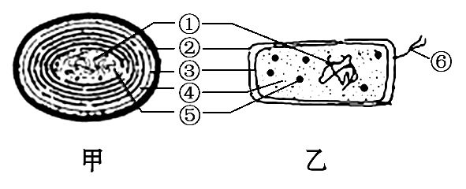
3.常见原核细胞的结构：
(1)名称：甲为_____，乙为_____。
(2)结构：①为_____、②为细胞壁、③为_______、
④为_______、⑤为_______、⑥为鞭毛。
蓝藻
细菌
拟核
细胞膜
细胞质
核糖体

Slide 10
藻蓝素
叶绿
(3)生活方式：甲生物细胞中因含有_______和_____
___，能进行光合作用，为_____生物；乙生物绝大多
数营腐生或寄生生活，为_____生物。
素
自养
异养

Slide 11
三、细胞学说
1.建立过程：
时 间 | 科学家 | 主要贡献
1665年 | 英国的_____ | 用显微镜发现并命名为 _____
19世纪 | 德国的_____ ___、_____ | 细胞是构成动植物体 的基本单位
1858年 | 德国的魏尔肖 | 细胞通过分裂产生_______
虎克
细胞
施莱
登
施旺
新细胞

Slide 12
2.内容：
(1)细胞是一个有机体，___________都由细胞发育而
来，并由_______________所构成。
(2)细胞是一个_______________，既有它自己的生
命，又对与其他细胞共同组成的整体的生命起作用。
(3)新细胞可以从_______中产生。
3.意义：揭示了_____统一性和___________统一性。
一切动植物
细胞和细胞产物
相对独立的单位
老细胞
细胞
生物体结构

Slide 13
【易错辨析】
1.使用高倍镜时，只需要调节反光镜。 ( )
【分析】使用高倍镜时，需要调节反光镜和光圈，还
有细准焦螺旋。
2.由低倍镜转换到高倍镜观察后，视野中的细胞数目
变少了。 ( )
×
√

Slide 14
×
3.原核生物主要有细菌、蓝藻、酵母菌等。 ( )
【分析】原核生物主要有细菌和蓝藻等，酵母菌属于真核生物。

Slide 15
√
4.蓝藻无叶绿体，但能进行光合作用。 ( )
5.细胞学说揭示了生物体结构的统一性和多样性。
( )
【分析】细胞学说认为一切动植物都是由细胞和细胞产物所构成的，从而揭示了生物体结构的统一性，但细胞学说并没有揭示生物体结构的多样性。
×

Slide 16
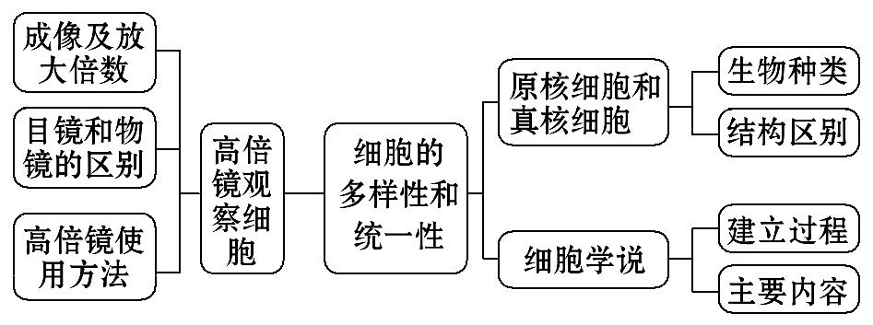
【线索构建】

Slide 17
知识点一 高倍显微镜的使用
【问题导引】
显微镜可以把所观察的细胞放大很多倍，为观察细胞的形态和结构提供了技术支持，在显微镜下观察到的细胞图像和实际的细胞是一样的吗？如果写一个“b”，则在显微镜下看到的是什么？

Slide 18
【归纳总结】
1.成像特点及装片的移动规律：
(1)显微镜下所成的像是倒立的放大的虚像：倒立是指上下、左右均是颠倒的，相当于将观察物水平旋转180度。
(2)装片的移动规律：相对于视野中央，物像偏向哪个方向，装片就移向哪个方向，即“偏向哪儿向哪儿移”。

Slide 19
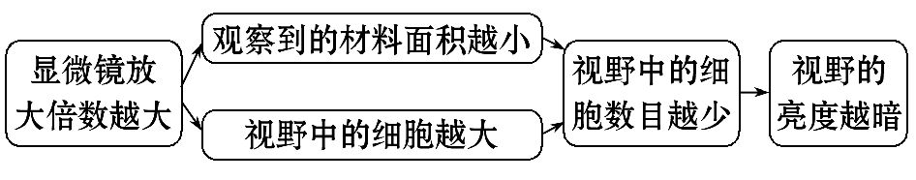
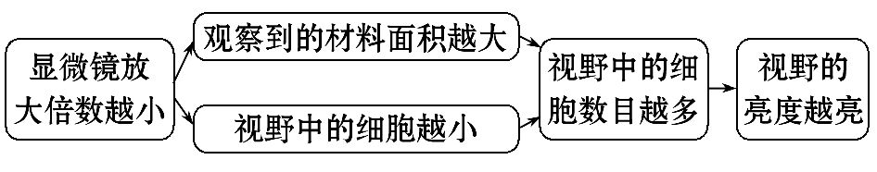
2.高倍镜与低倍镜的视野差异：

Slide 20
【特别提醒】
显微镜操作的四点提醒
(1)下降镜筒时双眼要从侧面平视物镜，使之接近载玻片，但不能接触，目的是防止弄坏装片或镜头。
(2)调成高倍镜前应将目标移至视野中央，换上高倍镜后只调节细准焦螺旋，而不调节粗准焦螺旋。

Slide 21
(3)换高倍镜后，视野会变暗，可以放大光圈或将反光镜由平面换成凹面来调亮视野。
(4)将观察目标移至视野中央时，移动的是装片，即实物，而不是物像。

Slide 22
3.放大倍数：
(1)含义：物像大小与物体实际大小的比值，放大的是长度或宽度，而不是面积。
(2)计算：显微镜的总放大倍数=目镜的放大倍数×物镜的放大倍数。

Slide 23
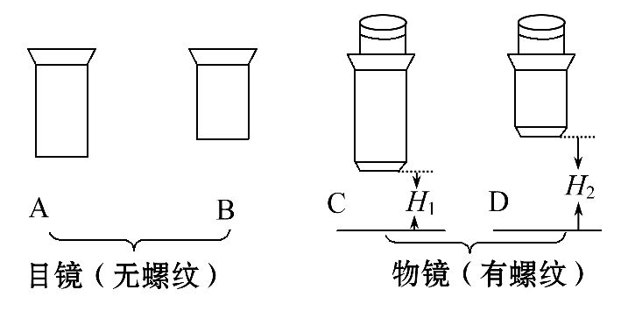
(3)目镜和物镜长短与放大倍数的关系：

Slide 24
①目镜越长(如A)，放大倍数越小，反之(如B)则放大倍数越大。
②物镜越长(如C)，放大倍数越大，与装片距离越近，如H₁；反之(如D)则放大倍数越小，与装片距离越远，如H₂。

Slide 25
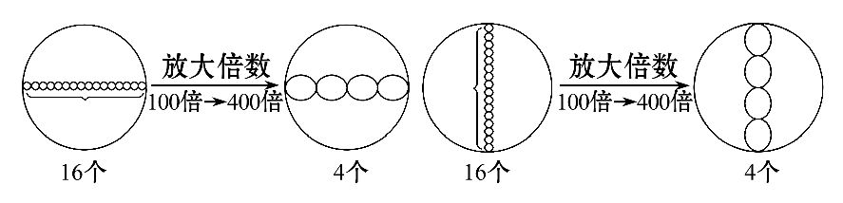
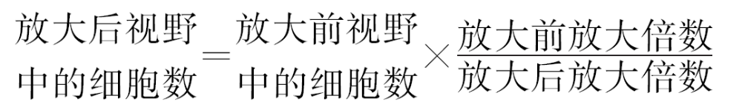
(4)放大倍数的变化与视野范围内细胞数量变化的关系。
①细胞在视野中呈单行或单列排布：

Slide 26
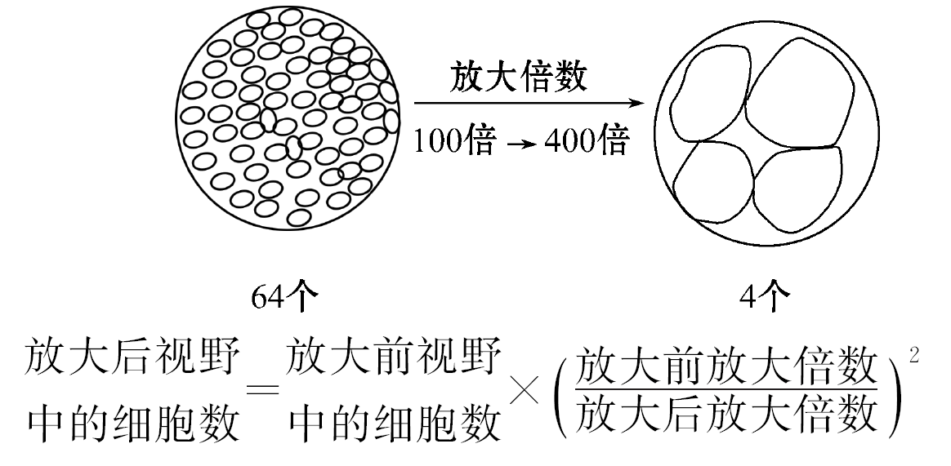
②细胞在视野中呈充满排布：

Slide 27
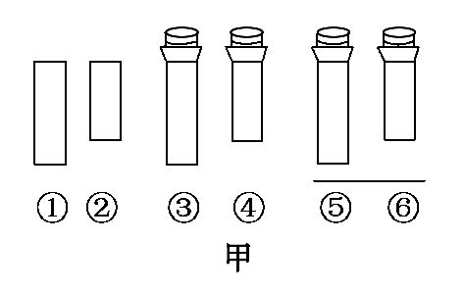
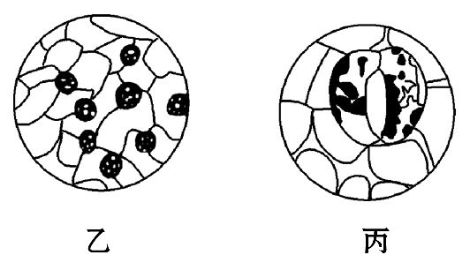
【题组过关】
1.甲图中有目镜、物镜，乙图和丙图分别表示不同物镜下观察到的图像。下面描述正确的是( )

Slide 28
A.观察物像丙时应选用甲中①④⑥组合
B.从图中的乙转为丙，正确的调节顺序是转动转换器→调节光圈→移动标本→转动细准焦螺旋
C.若丙是由乙放大10倍后的物像，则细胞的面积增大为原来的10倍
D.若丙图观察到的细胞是位于乙图右上方的细胞，从图中的乙转为丙时，应向右上方移动装片

Slide 29
【解析】选D。丙图是乙图放大后的物像，应选用甲图中②③⑤组合，A错；由低倍物镜转换成高倍物镜的操作为：移动装片→转动转换器→转动细准焦螺旋，B错；显微镜的放大倍数是指长度或宽度的放大倍数，而不是面积的放大倍数，C错；物像偏向哪个方向，则应向哪个方向移动装片才能使其位于视野中央。

Slide 30
【互动探究】
(1)图甲中目镜和物镜的长短与放大倍数有何关系？不同物镜与载玻片距离是否相同？
提示：目镜越长放大倍数越小，物镜越长放大倍数越大；高倍物镜与载玻片距离近，低倍物镜与载玻片距离远。

Slide 31
(2)位于乙图右上方的细胞，其实际位置如何？
提示：左下方。

Slide 32
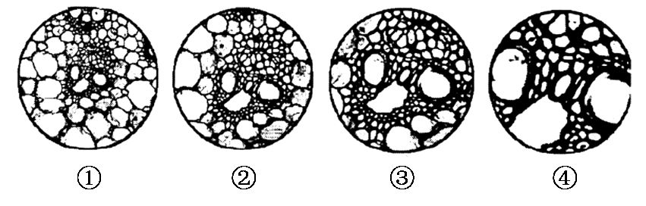
2.(2016·菏泽高一检测)实验中用同一显微镜观察了同一装片4次，得到清晰的四个物像如下图。有关该实验的说法正确的是( )

Slide 33
A.换用高倍物镜前应先提升镜筒，以免镜头破坏装片
B.实验者若选用目镜15×和物镜40×组合观察，则物像的面积是实物的600倍
C.若每次操作都未调节反光镜，看到清晰物像时物镜离装片最远和光圈最大的分别是①④
D.若视野中有暗有明，则可能是反光镜上有污物

Slide 34
【解析】选C。换用高倍物镜时，不应提升镜筒，A错误；物像放大倍数是15×40=600倍，它表示物像的长度或宽度，而不是面积或体积，B错误；放大倍数越小，物镜离装片越远，放大倍数越大，视野越暗，因此在未调节反光镜的条件下，看到清晰物像时物镜离装片最远和光圈最大的分别是①④，C正确；视野中有暗有明，最可能是反光镜的调节角度不对，D错误。

Slide 35
知识点二 细胞的多样性和统一性
1.细胞的多样性：
(1)细胞的多样性主要体现在细胞的形态、大小、结构和功能等方面的差异。

Slide 36
(2)原核细胞与真核细胞的比较：
项 目 | 原核细胞 | 真核细胞
本质区别 | 无以核膜为界限 的细胞核 | 有以核膜为界限的 真正的细胞核
大小 | 较小 | 较大
细胞壁 | 有(支原体除外) | 植物细胞和真菌细 胞有，动物细胞无
细胞质 | 有核糖体， 无其他细胞器 | 有核糖体和 其他细胞器

Slide 37
项 目 | 原核细胞 | 真核细胞
核区 | 拟核，无核膜、核仁，该区域有一环状DNA分子，无染色体 | 有核膜、核仁，核内有染色体
实例 | 细菌、蓝藻 | 动物、植物、真菌

Slide 38
2.细胞的统一性：
(1)细胞的统一性主要体现在不同细胞都有相似的基本结构和物质，即都有细胞膜、细胞质和遗传物质等。
(2)真核细胞与原核细胞的共性：均含有细胞膜、细胞质，其细胞质中都含有核糖体，二者都含有DNA。
(3)真核细胞的共性：都有细胞膜、细胞质、细胞核。
(4)原核细胞的共性：都有细胞膜、细胞质、拟核，细胞质中都含有核糖体。

Slide 39
【特别提醒】
(1)一般“菌”字前面有“杆”“球”“螺旋”“弧”
字样的才是细菌，如大肠杆菌、肺炎双球菌等。但乳
酸菌、醋酸菌例外，它们本属于杆菌，但往往把“杆”
字省略。
(2)高中阶段只记住4种蓝藻：蓝球藻、颤藻、发菜、
念珠藻，其他的藻类一般认为是植物，属于真核生物。

Slide 40
【思考诊断】
1.人体的不同组织中的各种细胞的多样性和统一性
是如何体现的？
(1)多样性：不同细胞的_____和_____不同。
(2)统一性：都具有_______________________等结
构，都具有相同的遗传物质____。
结构
功能
细胞膜、细胞质、核糖体
DNA

Slide 41
2.细胞生物的遗传物质都是DNA吗？
提示：细胞生物都以DNA作为遗传物质。

Slide 42
【典例】(2016·日照高一检测)植物和蓝藻都能进行
光合作用，在细胞结构上存在着根本区别，主要是
( )
A.细胞的外部形态不同
B.前者有核膜，后者无核膜
C.细胞膜的化学组成不同
D.前者有鞭毛，后者无鞭毛

Slide 43
【解题探究】
(1)植物属于_____生物，蓝藻属于_____生物。
(2)真核细胞和原核细胞分类的依据是___________
_______________。
真核
原核
有无以核膜
为界限的细胞核

Slide 44
【解析】选B。植物是真核生物，有细胞核，有核膜；蓝藻是原核生物，没有细胞核，没有核膜，只有拟核。虽然两者细胞形态和化学组成也有差别，但不是本质区别，故B选项正确。

Slide 45
【互动探究】
(1)植物和蓝藻为什么都能进行光合作用？
提示：植物和蓝藻都含有叶绿素，蓝藻还含有藻蓝素，可以吸收光能，进行光合作用。
(2)植物和蓝藻有哪些相似的结构？举例说明。
提示：细胞壁、细胞膜、细胞质和核糖体。

Slide 46
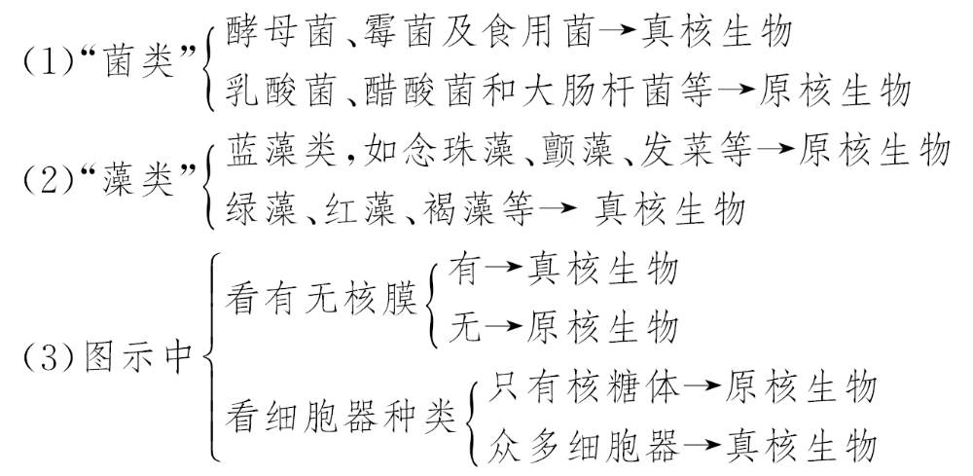
【规律方法】原核生物和真核生物的判断方法

Slide 47
【过关训练】
1.(2016·忻州高一检测)成人身体约有10¹⁴个细胞。这些细胞大约有200种不同的类型，根据分化程度的不同，又可分为600多种，但是都有基本相似的结构，这说明( )

Slide 48
A.人体细胞既有多样性，又有统一性
B.细胞的结构和功能基本相同
C.200多种不同的类型就是200多种不同的组织
D.人体细胞的基本结构与草履虫相同

Slide 49
【解题指南】(1)关键信息：细胞具有多样性和统一性。
(2)易混知识：同种个体不同部位细胞的结构和功能不同。

Slide 50
【解析】选A。由题意可知，人体细胞大约有200种不同的类型，表明细胞具有多样性；组成人体的细胞都有基本相同的结构，表明细胞具有统一性，故A正确。不同部位的细胞的结构和功能不同，故B错误。约200种不同的类型包括600多种细胞，故至少有600多种组织，故C错误。从题意中不能得出人体细胞和草履虫细胞基本结构的比较，故D错误。

Slide 51
2.(2016·淄博高一检测)细胞的统一性体现在( )
①一切生物都由细胞和细胞产物组成
②细胞都有相似的基本结构，如细胞膜、细胞质等
③真核细胞细胞核内有染色体，原核细胞无染色体，但有拟核，其中都含有DNA
④真核细胞和原核细胞都多种多样
A.②④ B.②③ C.①② D.①②③

Slide 52
【解析】选B。细胞的统一性表现在都有细胞膜、细胞质和DNA，④表现了细胞的多样性，故错误；病毒无细胞结构，①错误。

Slide 53
【补偿训练】
下列有关原核细胞与真核细胞的叙述中，错误的是
( )
A.蓝藻和水绵细胞中都含有核糖体
B.它们都有染色体
C.最大的区别是原核细胞没有以核膜为界限的细胞核
D.原核细胞细胞膜的化学组成和结构与真核细胞相似

Slide 54
【解析】选B。蓝藻细胞是原核细胞，而水绵细胞是真核细胞，两类细胞中共有的细胞器是核糖体。原核细胞中没有染色体，只有裸露的DNA分子，而在真核细胞中含有染色体。原核细胞与真核细胞最大的区别是原核细胞没有以核膜为界限的细胞核。原核细胞细胞膜的化学组成和结构与真核细胞相似，均主要由磷脂和蛋白质组成。

Slide 55
【拓展深化】细胞学说的建立过程及意义
1.细胞学说的建立过程：
时 间 | 科学家 | 贡 献 | 不 足
1543年 | 维萨里、 比夏 | 器官、组织水平研究生命 | 未深入细胞水平
1665年 | 虎克 | 用显微镜发现并命名细胞 | 观察到的是死细胞
17世纪 | 列文 虎克 | 用显微镜观察到了活细胞 | 未上升到理论水平

Slide 56
时 间 | 科学家 | 贡 献 | 不 足
17世纪 | 马尔 比基 | 用显微镜观察到了动植物的微细结构 | 未用细胞来描述
19世纪 | 施莱登 | 首先提出细胞是构成植物体的基本单位 | 未与动物界联系

Slide 57
时 间 | 科学家 | 贡 献 | 不 足
19世纪 | 施旺 | 与施莱登共同提出：一切动植物都是由细胞构成的 | 未搞清细胞的来源
19世纪 | 耐格里 | 发现新细胞的产生是细胞分裂的结果 | 未上升到理论水平
1858年 | 魏尔肖 | 总结出“细胞通过分裂产生新细胞” | 未考虑非细胞结构生命的增殖

Slide 58
2.细胞学说的意义：细胞学说揭示了细胞的统一性和生物体结构的统一性，使人们认识到各种生物间存在共同的结构基础。

Slide 59
【特别提醒】(1)细胞的发现者和命名者是英国科学家虎克，细胞学说的创立者是德国科学家施莱登、施旺。
(2)细胞学说的局限性：没有考虑非细胞结构的生命形式，且对细胞的来源没有解释清楚。
(3)细胞融合也能产生新的细胞。

Slide 60


